Slide 1
第二章
计算机中的数据表示方法
主讲教师：胡迪青

Slide 2
问题提出：
1.计算机中数据如何表示？
2.研究数据表示的意义何在？
（从程序设计和简化运算器设计、增强系统可靠性等三个角度考虑）
学习建议：
1. 软件+硬件协同的全局观；
本章的主要知识点
•数据表示：定点和浮点数据表示格式（含浮点数的规格化）
•补码中模的概念及应用、补码与真值之间的关系
•校验的原理、作用和实现方法

Slide 3
一、计算机内的数据表示
1.数据表示的目的和选择数据格式要考虑的因素
1)目的
组织数据，方便计算机硬件直接使用
2)选择数据格式要考虑的因素
•数的类型
•数的范围
•数的精度
•存储和处理的代价
•是否有利于软件的移植

Slide 4
一、计算机内的数据表示
2、数的机器表示
1)真值：符号用“+”、“-”表示的数据表示方法。
2)机器数：符号数值化的数据表示方法，用0、1表示符号。
3)设定点小数的形式为X₀.X₁X₂X₃…X_{n}
X 1>X ≥0
1-X 0 ≥X >-1
[X]_{原} =
X 1>X ≥0
2 + X - 2^{–n} 0 ≥ X > -1
[X]_{反} =
X 1>X ≥0
2 + X=2-|X| 0 >X ≥–1
[X]_{补}=
mod 2

Slide 5
一、计算机内的数据表示
例1 求下列各数的原码、补码和反码
1) X= –0.1011
[X]_{原}=1.1011 [X]_{反}=1.0100 [X]_{补}=1.0101
2) X=+0.1011
[X]_{原}= [X]_{反}= [X]_{补}= 0.1011
3)0的表示：
[+0]_{原} = 0.000…0 [-0]_{原} =1.000…0
[+0]_{反}= 0.000…0 [-0]_{反} =1.111…1
[+0]_{补}= 0.000…0=[-0]_{补}

Slide 6
一、计算机内的数据表示
4)几种常见机器数的特点
原码：
a)表示简单
b)运算复杂：要设置加法、减法器。（分同号和异号）
c)0的表示不唯一
反码：
a)表示相对原码复杂
b)运算相对原码简单：符号位参加运算, 只需要设置加法器。
但符号位的进位位需要加到最低位
c)0的表示不唯一
如 [x]_{反}=0.1101 ， [Y]_{反} = 1.0101 求 X+Y
补码：
a)表示相对复杂
b)运算简单：只需设置加法器。
c)0的表示唯一

Slide 7
一、计算机内的数据表示
例2 已知： x = +0.1101 ， Y = -0.1010 用反码运算求 X+Y
解： [x]_{反}= 0.1101 ， [Y]_{反} = 1.0101
0.1101
[x]_{反} + [Y]_{反} =
+
1.0101
10.0010
+
1
0.0011
X+Y = 0.0011

Slide 8
一、计算机内的数据表示
5)补码中模的概念 （符号位进位后所在位的权值）
设[X]_{补}= X₀.X₁X₂X₃…Xn
X 1> X ≥ 0
2+X =2-|X| 0 > X ≥ –1
[X]_{补}=
mod 2
X 2^{n} > X ≥1
2^{n+1} + X = 2-|X| 0 > X ≥ −2^{n}
[X]_{补}=
mod 2^{n+1}

Slide 9
一、计算机内的数据表示
例3 整数 – 1 用补码表示，下列哪些(个)结果是正确的？
1)11 2)111 3)1111 4)11111 5)111111
•若整数x的补码形式为X₀X₁X₂X₃X₄X₅,则-1的补码又如何表示？ 模是多少？
解：依题意知：一个整数连同符号位在内共有6位 ，
则[-1]_{补}= 1 11111
根据补码的定义，其模为2⁶

Slide 10
一、计算机内的数据表示
6) 移码（增码）表示
•移码表示浮点数的阶码，只有整数形式，如IEEE754中阶码用移码表示。
设定点整数X的移码形式为X₀X₁X₂X₃…X_{n}
则移码的定义是：
[X]_{移}= 2^{n} + X 2^{n} >X ≥ - 2^{n}
•具体实现：数值位与X的补码相同，符号位与补码相反。
例4 X= +10101 [X]_{补}=010101 [X]_{移}=110101
X= –10101 [X]_{补}=101011 [X]_{移}=001011

Slide 11
一、计算机内的数据表示
例5 将十进制值X(-127，-1，0，1，127)用四种机器数表示
x | 真值 | [X]_{原} | [X]_{反} | [X]_{补} | [X]_{移}
-127 | -0111111 | 11111111 | 10000000 | 10000001 | 00000001
-1 | -0000001 | 10000001 | 11111110 | 11111111 | 01111111
0 | +0000000 | 10000000 | 11111111 | 00000000 | 10000000
 |  | 00000000 | 01111111
1 | +0000001 | 00000001 | 00000001 | 00000001 | 10000001
127 | +1111111 | 01111111 | 01111111 | 01111111 | 11111111

Slide 12
一、计算机内的数据表示
3.计算机中常用的两种数值数据格式
1)定点数
•可表示定点小数和整数
•表现形式：X₀.X₁X₂X₃X₄……..X_{n}
定点小数
定点整数
•定点小数的表示数的范围：1-2^{-n} ≥ |x| ≥ 2^{-n}
•定点整数的表示数的范围：2^{n}-1 ≥ |x| ≥ 1
• 定点数据表示的优点与不足:
格式固定、简单、数据范围受限

Slide 13
一、计算机内的数据表示
2)浮点数
把数的范围和精度分别表示的一种数据表示方法。
•浮点数的使用场合
当数的表示范围超出了定点数能表示的范围时。
(1)格式(一般格式)
N=R^{e}•m
E_{S}
E₁E₂E₃……E_{n}
M_{S}
M₁M₂M₃M₄..M_{k}
E: 阶码位数，决定数据的范围
M: 尾数位数，决定数的精度

Slide 14
一、计算机内的数据表示
(2)IEEE 754格式
S
8位偏指数E
23位有效尾数M
单精度
S
11位偏指数E
52位有效尾数M
双精度
•指数采用偏移值,其中单精度为127,双精度为1023。从而所有浮点数的阶码值都可以变成非负整数,便于浮点数的比较和排序。
•IEEE754尾数形式为1.XXXXXX,其中M部分保存的是XXXXXX。这样可以保留更多的有效数字位,进一步提高数据表示的精确度。

Slide 15
一、计算机内的数据表示
与上述IEEE754格式相对应的32位浮点数的真值可表示为:
N = (-1)^{S} × 2 ^{E-127} × 1.M
随E和M的取值不同，IEEE754浮点数据表示具有不同的意义
•E=0 , M =0 ：表示机器零；
•E=0 , M ≠0 ：则N = (-1)^{S} × 2 ⁻¹²⁶ × 0.M,非规格化的浮点数；
•1≤ E ≤ 254 ：N = (-1)^{S} × 2 ^{E-127} × 1.M ，规格化的浮点数；
•E=255 , M =0 ：无穷大的数，对应于x / 0（其中x ≠0）；
•E=255 , M ≠0 ：N= NaN，表示一个非数值，对应于0 / 0。

Slide 16
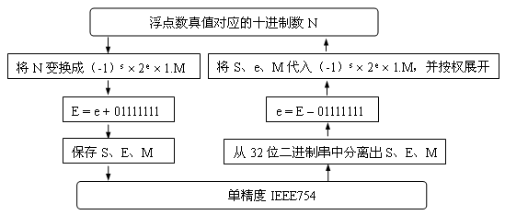
一、计算机内的数据表示
IEEE754 32位浮点数与对应真值之间的变换流程

Slide 17
一、计算机内的数据表示
例5 将十进制数20.59375转换成32位IEEE754格式浮点数的二进制格式来存储。
解:先将十进制数换成二进制数：
20.59375=10100.10011(0.5+0.25+0.125+0.0625+0.03125)
移动小数点，使其变成1.M的形式
10100.10011=1.010010011×2⁴
得到：
S=0, e = 4，E= 100+01111111 =10000011，M = 010010011
最后得到32位浮点数的二进制存储格式为：
0100 0001 1010 0100 1100 0000 0000 0000
= (41A4C000)₁₆

Slide 18
一、计算机内的数据表示
例6 若某浮点数x的二进制存储格式为(41360000)₁₆ ,求与其对应的32位浮点表示的十进的值。
解： (41360000)₁₆ =
(0100, 0001, 0011, 0110, 0000, 0000, 0000, 0000)₂
s=0
e=10000010-01111111=00000011=(3)₁₀
1.M=1.011011
则上述浮点数对应的真值为
X=(-1)⁰ × (1.011011)×2³ =(11.375)₁₀

Slide 19

二、校验码
1. 问题的提出：检测传输、处理和存储中的错误。
2. 检验码的工作原理
发送端
接收端
x₁
1
1
处
理
/
传
输
检
测
器
x₂
0
0
x₃
1
1
F
x₄
1
1
0
1
编码器
0
P
没有付出，就不会有收获
3. 带校验信息的数据形式

Slide 20

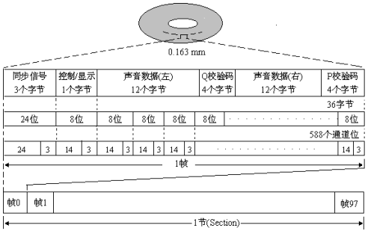
CD-DA帧与扇区格式
在CD-DA中，立体声有两个通道，每次采样有2个16位的样本，左右通道的每个16位数据分别组成2个8位字节，6次采样共24字节组成一帧。一帧中有8个校验字节和一个“控制与显示(C&D)”字节。

Slide 21
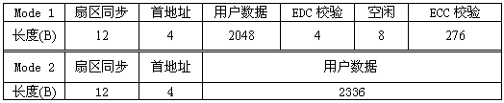
Case: CD-ROM标准
CD-ROM(Compact Disc-Read Only Memory)标准是1985年Philips和Sony公司定义的，又称为黄皮书(Yellow Book)。
其中CD-ROM Mode 1，用于存储计算机数据。CD-ROM Mode 2，用于存储声音数据、静态图像或电视图像数据。
黄皮书和红皮书相比，它们的主要差别是红皮书中2352字节的用户数据作了重新定义，解决了把CD用作计算机存储器中的两个问题，一个是计算机的寻址问题，另一个是误码率的问题

Slide 22
CD-ROM Mode1和Mode2
的不同之处
用户数据大小不同（2048/2336B，共2352B）
存储数据的类型不同（错误敏感/错误不敏感）
校验码长度不同 （276B ECC/4B EDC ）
Mode1误码率:10⁻¹²
Mode2误码率:10⁻⁹

Slide 23
二、校验码
4.码距的概念
•将一组编码中任何两个合法编码之间对应位上具有不同数位的最小值称为该编码的距离，简称码距或海明距离。
•四位二进制编码0011与0001 的码距为1; 而0011与0000两组编码的距离为2。
若用四位二进制编码只表示0000、0011、0101、0110、1001、1010、1100、1111等八种编码，则码距为2。此时，这8种编码中的任何一位发生改变，如0000变成1000就从有效编码变成了无效编码，容易检测到这种错误。

Slide 24
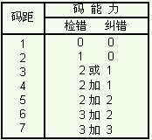
二、校验码
5.码距与数据校验之间的关系
•数据校验在正常编码的基础上，通过增加一些附加的校验位得到。增加校验的同时也增加了码距，当码距增加到一定程度时，校验码不仅具有检错功能，而且还可具有纠正错误的能力。
•码距d与校验码的检错(e)和纠错(t)能力的关系如下：
(1)d ≥ e+1 :可检测e个错误。
(2)d ≥ 2t+1 :可纠正t个错误。
(3)d ≥ e+t+1 :可检测e个错误并纠正t个错误(e≥t) 。

Slide 25
二、校验码
6.奇/偶校验码
(1)奇校验
•发送方，通过设置校验位的值，使待传数据中（含一位校验位）
1的个数为奇数。设校验位为C，则：
C= X₀⊕X₁ ⊕ X₂ ⊕ … ⊕ X _{n-1} 。
如 X=1001101 ，则C=1 被传送的数据为：10011011
•接收方对接收到的数字序列进行下列运算
F= X’₀⊕X’₁ ⊕ X’₂ ⊕ … ⊕ X’ _{n-1}⊕ C’
若F=1则正确、 反之则错。
即当收到的数字为10011011时 F=1
当收到的数字为11011011时 F=0 ，出错，要求重发

Slide 26
二、校验码
(2)偶校验
•发送方通过设置校验位的值，使待传数据中（含一位校验位）
1的个数为偶数。设校验位为C，则：
C= X₀⊕X₁ ⊕ X₂ ⊕ … ⊕ X _{n-1}
如 X=1001101 则C=0 被传送的数据为：10011010
•接收方对接收到的数字序列进行下列运算
F= X’₀⊕X’₁ ⊕ X’₂ ⊕ … ⊕ X’ _{n-1}
若F=1则正确、 反之则错。
即当收到的数字为10011010 时 F=1
当收到的数字为11011010时 F=0，出错，要求重发

Slide 27
二、校验码
(3)奇/偶校验的特点
•简单
•码距为 2（?）
•不能检测同时出现偶数个位错误的错误！（?）
(4)奇偶校验的应用场合分析
• 近距离
• RAID

Slide 28
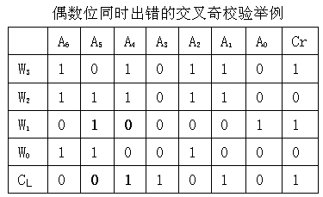
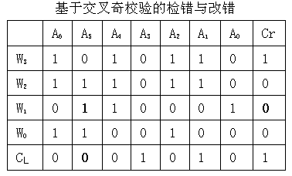
二、校验码
(5)交叉奇/偶校验 (分组奇/偶校验 )

Slide 29
二、校验码
7.海明校验（Richard Hamming（理查德·海明）1950年提出）
(1)奇偶校验的不足
只能检测奇数个位错误，且不能纠错，
检测得出的无错误结果不一定可信。
(2)海明校验
•具有检测和纠正错误的一种编码 （多重奇偶校验）
• 基本思想: 将待传送的信息 , 按照某种规律分成若干组,
每组安排一个校验位 , 用于奇偶测试；这样就提供了多
位检错信息, 以指出最大可能是哪一位出错, 从而纠正。

Slide 30
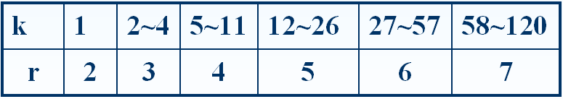
二、校验码
(3)具有指出并纠正一位错误的海明校验需要的位数
设有r位校验位，共能表示2^{r}种不同的状态，用一种状态表
示无差错，剩余的可以表示2^{r} -1种错误，由于差错可能出
现在数据位和校验位，因此必须满足：
2^{r} - 1> = k + r
（k — 数据位的位数； r — 校验位的位数）
•校验位在海明码中的分布规则：
k+r位海明码中，校验位Pi分布在海明码的H₂i-1 位上，i=1...r

Slide 31
二、校验码
(4)海明码的形成方法
海明码位号 H_{j}
1 2 3 4 5 6 7 8 9 10 11
P和b的分布
P₁ P₂ b₁ P₃ b₂ b₃ b₄ P₄ b₅ b₆ b₇
a)分组原则：
•确定海明码每位数据位所用的校验位
Hi | 1 | 2 | 3 | 4 | 5 | 6 | 7 | 8 | 9 | 10 | 11
Pi | 1 | 2 | 1,2 | 4 | 1,4 | 2,4 | 1,2,4 | 8 | 1,8 | 2,8 | 1,2,8
•根据每个校验位校验的位分组：
P1:H₃,H₅,H₇,H₉,H₁₁ P2:H₃,H₆,H₇,H₁₀,H₁₁
P3: H₅,H₆,H₇ P4: H₉,H₁₀,H₁₁

Slide 32
二、校验码
b)校验位的取值（偶校验为例）
Hi | 1 | 2 | 3 | 4 | 5 | 6 | 7 | 8 | 9 | 10 | 11
Pi | 1 | 2 | 1,2 /b1 | 4 | 1,4 /b2 | 2,4 /b3 | 1,2,4 /b4 | 8 | 1,8 /b5 | 2,8 /b6 | 1,2,8 /b7
P1=b1⊕ b2 ⊕ b4 ⊕ b5 ⊕ b7 P2=b1⊕ b3 ⊕ b4 ⊕ b6 ⊕ b7
P3=b2 ⊕ b3 ⊕ b4 P4=b5 ⊕ b6 ⊕ b7
假设b1b2b3b4b5b6b7 = 1011000
则：P1= 1⊕ 0 ⊕1 ⊕ 0 ⊕ 0 = 0 P2 = 1 ⊕1 ⊕ 1 ⊕ 0 ⊕ 0=1
P3=0 ⊕1 ⊕1 = 0 P4=0 ⊕ 0 ⊕ 0 = 0
则H = 0 1 1 0 0 1 1 0 0 0 0

Slide 33
二、校验码
c)指错、纠错原理 —— 指错字
P1= b1⊕ b2 ⊕ b4 ⊕ b5 ⊕ b7 P2= b1⊕ b3 ⊕ b4 ⊕ b6 ⊕ b7
P3=b2⊕b3 ⊕ b4 P4=b5⊕b6 ⊕ b7
则指错字由G4G3G2G1组成，其中：
G4= P4 ⊕ b5 ⊕ b6 ⊕ b7 G3 = P3 ⊕ b2 ⊕ b3 ⊕ b4
G2= P2 ⊕ b1⊕ b3 ⊕ b4 ⊕ b6 ⊕ b7
G1= P1 ⊕ b1⊕b2 ⊕ b4 ⊕ b5 ⊕ b7
上例中 发送方H = 0 1 1 0 0 1 1 0 0 0 0
如果接收到 H’ = 0 1 1 0 0 1 1 0 0 0 1
G4 = 0 ⊕ 0 ⊕ 0 ⊕ 1 = 1 G3 = 0 ⊕ 0 ⊕ 1 ⊕ 1 = 0
G2 = 1 ⊕ 1 ⊕ 1 ⊕ 1 ⊕ 0 ⊕ 1 = 1
G1 = 0 ⊕ 1 ⊕ 0 ⊕ 1 ⊕ 0 ⊕ 1 = 1

Slide 34
二、校验码
则错误字为：
G₄G₃G₂G₁= 1011
表明H₁₁出错，改正该位的错误即可。
(5)海明校验的缺点
计算复杂
(6)关于扩展的海明编码（指出并纠正多位错误的海明编码），
请查阅相关资料。

Slide 35
二、校验码
8)循环冗余校验（CRC，Cyclic Redundancy Check）
(1)CRC 是一种基于模2运算规则的校验码；
(2)模2运算规则：
a)加/减运算（异或运算，或不带进位的加法，不带借位的减法）
0±0＝0，0±1＝1，1±0＝1，1±1＝0
b)乘法运算：按模2加求部分积之和 ，不进位
c)模2除法
•按模2减，求部分余数，不借位。
•上商原则是：
①部分余数首位为1时，商为1，减除数；
②部分余数首位为0时，商为0，减0；
③当部分余数的位数小于除数的位数时，该余数为最后余数。

Slide 36
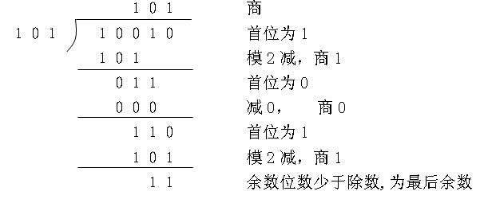
二、校验码
①部分余数首位为1时，商为1，减除数；
②部分余数首位为0时，商为0，减0；
③当部分余数的位数小于除数的位数时，该余数为最后余数。

Slide 37
二、校验码
3) CRC编码方法
(1)选择合适的生成多项式G(x),其最高位的权值r > log₂K，其中K为被校验信息的位数；如K=4位时，r=3。
(2)将待校验的二进制信息Q(X)逻辑左移r位，得到Q(X)’
(3)用Q(X)’ 按模2运算法则除G(x)，将得到的r位余数替换Q(X)’最后的r位，就得到Q(X)的CRC编码。

Slide 38
二、校验码
例8 求有效信息1100的CRC码，生存多项式G(x)＝1011。
解： M(x)＝1100， r＝3
M(x)·2³＝1100000
1100000 / 1011
按模2除法，得商Q(x)＝1110，余数R(x)＝010。
∴ 该信息的CRC码 ：1100010
该CRC码称为（7，4）码

Slide 39
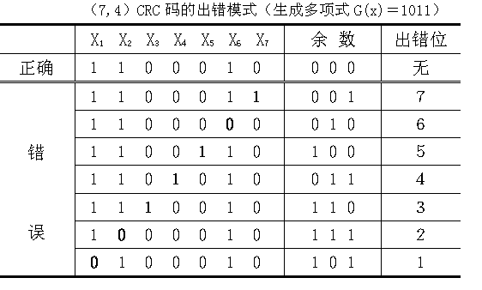
二、校验码
4) CRC纠错
(1)检错
接收部件收到CRC码后，仍用约定的生成多项式G(x)去除收到的编码，若余数为0，表示传送正确；若余数不为0，表示出错，再由余数的值来确定哪一位出错，从而加以纠正。

Slide 40
二、校验码
(2)纠错
•不论错误出现在哪一位，均要通过将出错位循环左移到最左边的一位上被纠正；（定位）
•不为零的余数具有循环特性。

Slide 41
二、校验码
• CRC就是利用不为零余数的循环特性实现定位纠错并还原的

Slide 42
本 章 小 结
1)两类数据格式：定点与浮点（IEEE754为重点）
2)数值数据的机器数表示：以简单为线索，四类机器数
3)数据校验的基本原理
•码距的概念
•三类校验码的基本方法与特征

Slide 43
作业
P59：2.2
P60：2.5 2.13 2.14 2.15
P61：课外实践

Slide 44
Example（清华大学1998年试题）
写出数据-11.4的规格化浮点数形式表示，阶码采用4位移码，尾数用12位原码，含符号位。
写出上述格式的规格化浮点数所能表示的最大正数和最小正数。
说明上述格式中浮点数的机器零
说明浮点数中隐藏位含义和用法

Slide 45
解答
-11.4=-1011.01100111
-11.4=-0.101101100111*2⁴
-11.4=-1.01101100111*2³
-11.4=-1.01101100111*2³
-11.4=-01101100111*2³
-11.4=1,01101100111*2³
M=1,01101100111 E=3=1,011

Slide 46
解答…
(-1)^{s}×1.m×2e
最大整数 1.11111111111×2⁷
  =(2-2⁻¹¹) ×2⁷
最小整数 1.00000000000×2⁻⁸
  = 2⁻⁸

Slide 47
附录：反码公式证明
定点小数
-1<x<=0时
  假设 x=-0.x₁x₂…x_{n}
  假[x]_{反}= 1.x₁x₂…x_{n}
  [x]_{反}+|x|=1.11…1
  =1.11…1+0.00…1-0.00…1
  =10.00…0-0.00…1
  =2-2^{-n}
[x]_{反}=2-2^{-n}-|x|=2-2^{-n}+x

Slide 48
附录：反码公式证明
定点整数
-2^{n}<x<=0时
  假设 x= -x₁x₂…x_{n}
  假设 [x]_{反}= 1x₁x₂…x_{n}
  [x]_{反}+|x|= 111…1
  = 111…1+000…1-000…1
  = 1000…0-000…1
  = 2^{n+1}-1
[x]_{反}= 2^{n+1}-1 -|x|= 2^{n+1}-1 +x

Slide 49
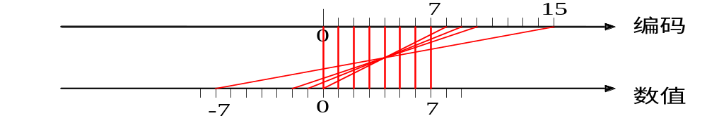
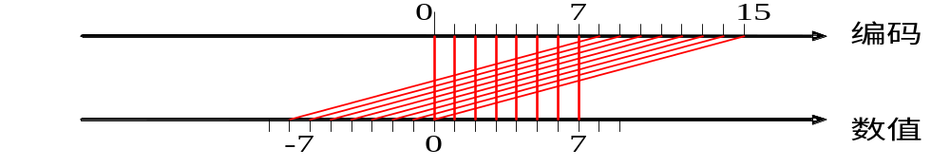
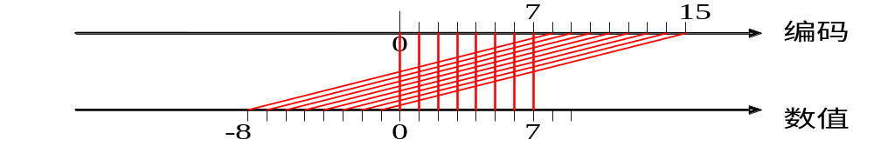
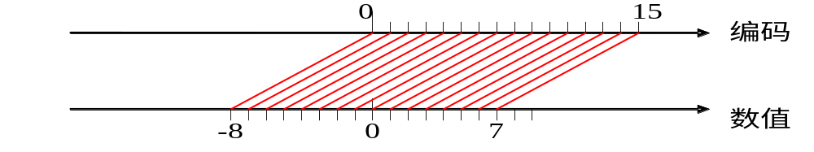
附录：原码、反码和补码

